Slide 1


ĐỊA LÍ
BÀI 6: MỘT SỐ DÂN TỘC Ở
TÂY NGUYÊN

Slide 2

Địa lí:
SGK
84
MỘT SỐ DÂN TỘC Ở TÂY NGUYÊN
1/Tây Nguyên : Nơi có nhiều dân tộc chung sống.

Slide 3
Hoạt động 1:
Đọc và quan sát hình 1,2 3 SGK thảo luân nhóm đôi
trả lời các câu hỏi sau:
1/Kể tên một số dân tộc ở Tây Nguyên ?
2/Trong các dân tộc kể trên những dân tộc nào sống lâu đời ở Tây Nguyên ?
3/Những dân tộc nào từ nơi khác đến ?
4/Mỗi dân tộc có những đặc điểm gì riêng biệt ?

Slide 4

1/Tây Nguyên nơi có nhiều dân tộc cùng chung sống như : Gia-Rai, Ê-Đê, Ba-Na, Xơ-Đăng, Kinh, Mông, Tày, Nùng,…
2/ Những dân tộc sống lâu đời ở Tây Nguyên là : Gai-rai, Ê-Đê, Ba-Na, Xơ-Đăng.
3/ Những dân tộc từ nơi khác đến như: Kinh, Mông, Tày, Nùng,…
4/ Mỗi dân tộc có tiếng nói, tập quán sinh hoạt riêng.

Slide 5

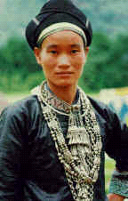
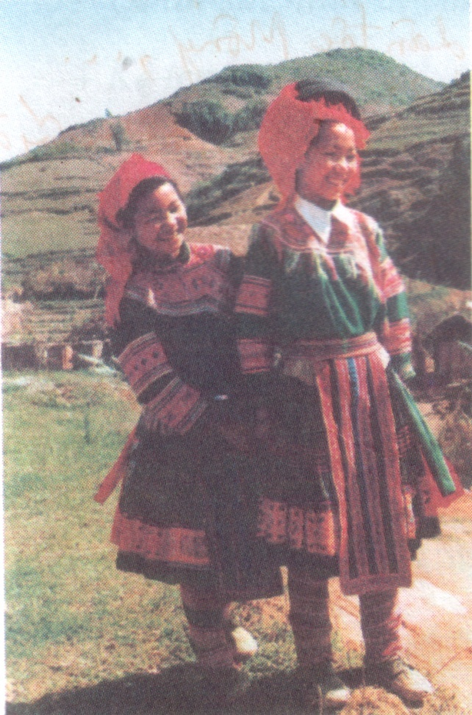
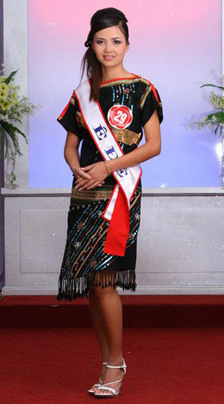
Một số hình ảnh về dân tộc ở Tây nguyên
Người Nùng
Người Mông
Người Ê-Đê

Slide 6
Môn : Địa lí
MỘT SỐ DÂN TỘC Ở TÂY NGUYÊN
1/Tây Nguyên : Nơi có nhiều dân tộc chung sống.
SGK
85
2/Nhà rông ở Tây Nguyên.

Slide 7
Hoạt động 2: Đọc và quan sát hình 4 SGK
trả lời các câu hỏi sau:
1/Mỗi buôn thường có một ngôi nhà gì đặc biệt ?
2/Nhà rông được dùng để làm gì ?
3/Sự to đẹp của nhà rông thể hiện cho điều gì ?

Slide 8
1/ Mỗi buôn thường có một nhà rông.
2/ Nhà rông thường dùng để sinh hoạt tập thể như: Hội họp, tiếp khách của cả buôn.
3/ Nhà rông càng to, đẹp thì chừng tỏ buôn càng giàu có, thịnh vượng.

Slide 9
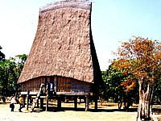

Slide 10
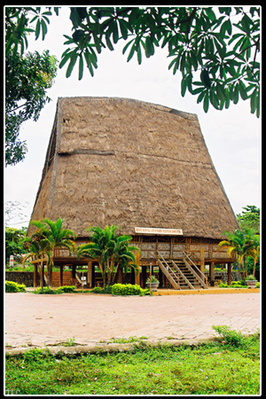
Nhà rông Tây nguyên

Slide 11
Môn : Địa lí
MỘT SỐ DÂN TỘC Ở TÂY NGUYÊN
1/ Tây Nguyên : nơi có nhiều dân tộc chung sống.
2/ Nhà rông ở Tây Nguyên.
SGK
85
3/ Trang phục, lễ hội.

Slide 12
Hoạt động 3: Đọc và quan sát hình 1,2,3,5,6 SGK trang 84,85, thảo luận nhóm, trả lời các câu hỏi sau:
1/ Ở Tây Nguyên nam, nữ thường mặc những trang phục như thế nào ?
2/ Ở Tây Nguyên lễ hội thường được tổ chức khi nào?
3/ Kể tên một số lễ hội đặc sắc ở Tây Nguyên ?
4/ Người dân ở Tây Nguyên thường sử dụng những loại nhạc cụ gì ?

Slide 13
1/ Ở Tây Nguyên nam thường đóng khố, nữ thường quấn váy.
2/ Vào mùa xuân hoặc sau mỗi vụ thu hoạch, người dân thường tổ chức lễ hội.
3/ Những lễ hội đặc sắc như: lễ hội cồng chiêng, hội đua voi, hội xuân, lễ hội đâm trâu, lễ ăn cơm mới,…
4/ Người dân Tây Nguyên rất yêu thích nghệ thuật. Họ có nhiều nhạc cụ độc đáo như : Đàn tơ-rưng, Đàn krông-pút, Cồng, Chiêng,…

Slide 14
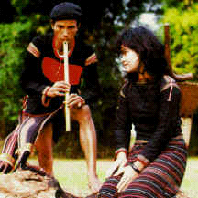

Slide 15
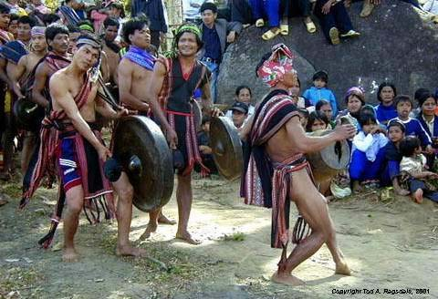
Lễ hội cồng chiêng

Slide 16
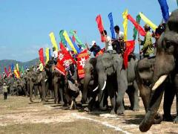
Lễ hội đua voi

Slide 17
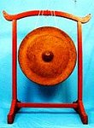
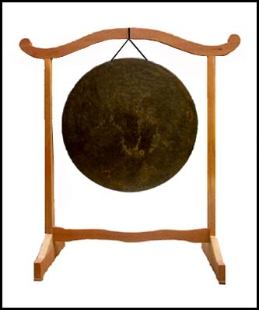
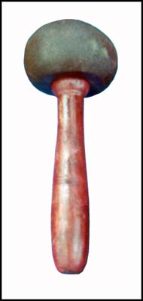
Cồng
Chiêng
Dùi

Slide 18
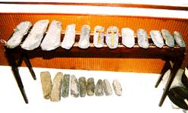
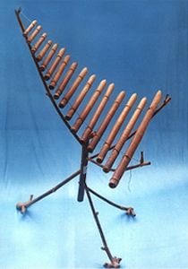
Đàn đá
Đàn tơ-rưng

Slide 19


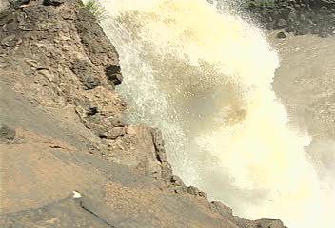

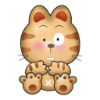
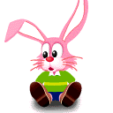

Slide 20
Địa lí
MỘT SỐ DÂN TỘC Ở TÂY NGUYÊN
1/Tây Nguyên - nơi có nhiều dân tộc chung sống.
2/ Nhà rông ở Tây Nguyên.
3/ Trang phục, lễ hội.

Slide 21


Kết Luận :
- Tây Nguyên tuy có nhiều dân tộc cùng chung sống nhưng đây là nơi thưa dân nhất nước ta.
- Các dân tộc Tây Nguyên sống tập chung thàmh buôn, sinh hoạt tập thể ở nhà rông. Người dân nơi đây rất yêu thích nghệ thuật và sáng tạo ra nhiều loại nhạc cụ dân tộc độc đáo.

Slide 22
CỦNG CỐ

Slide 23


THI ĐUA
*Chọn từ thích hợp điền vào chỗ chấm trong các câu sau:
nhiều dân tộc.
1/ Tây Nguyên là nơi sinh sống của………….
2/ Ngôi nhà chung lớn nhất của buôn nơi diễn ra nhiều sinh hoạt tập thể…………….
nhà rông.

Slide 24

CHÚC CÁC EM CHĂM NGOAN HỌC GIỎI

